Slide 1
ОТЧЕТ
главного врача ГБУЗ «ДГП № 99 ДЗМ» Рубцовой А.А.

Slide 2
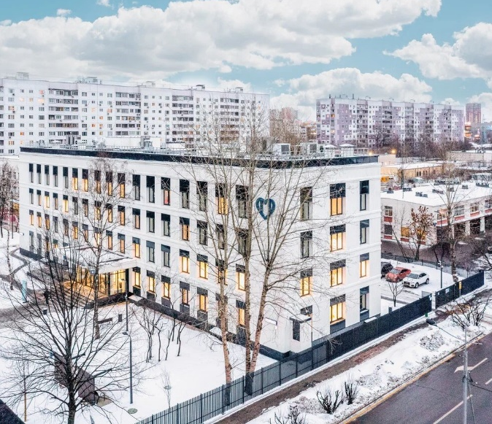
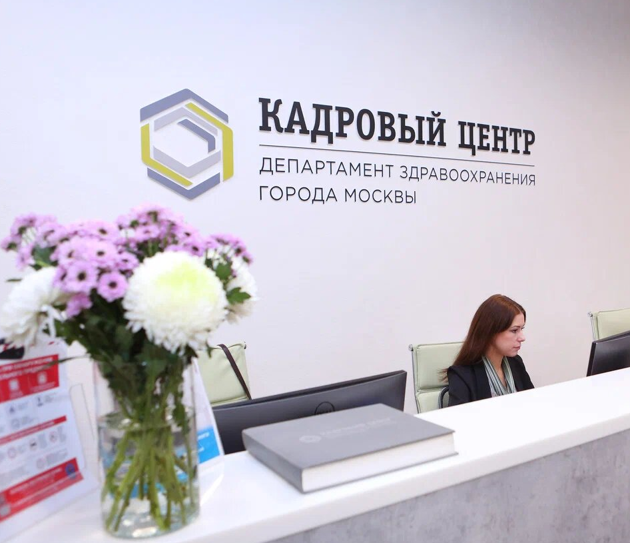
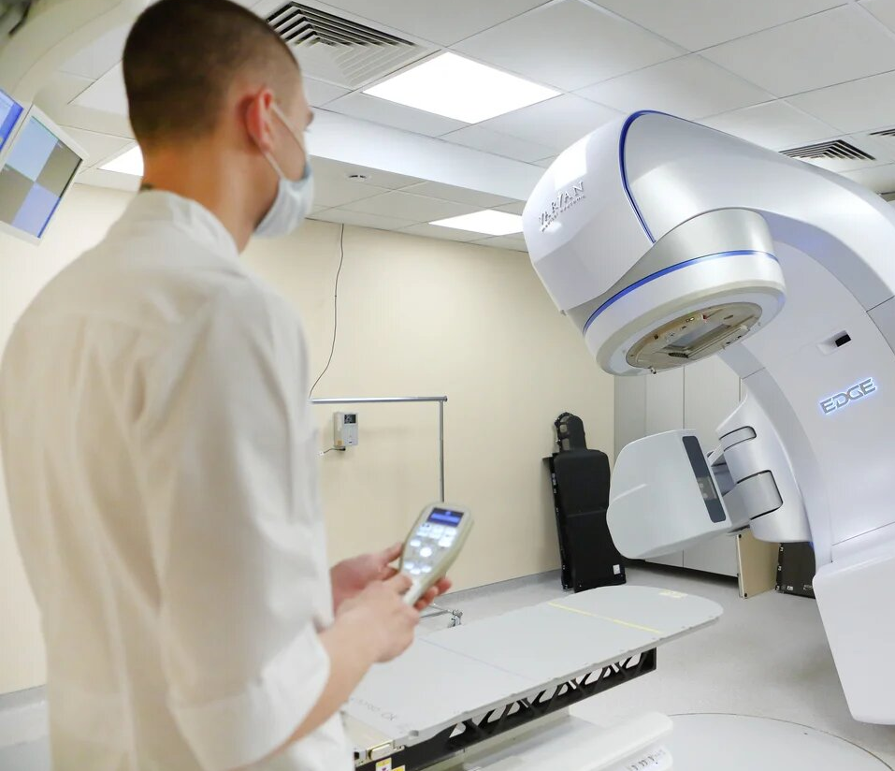
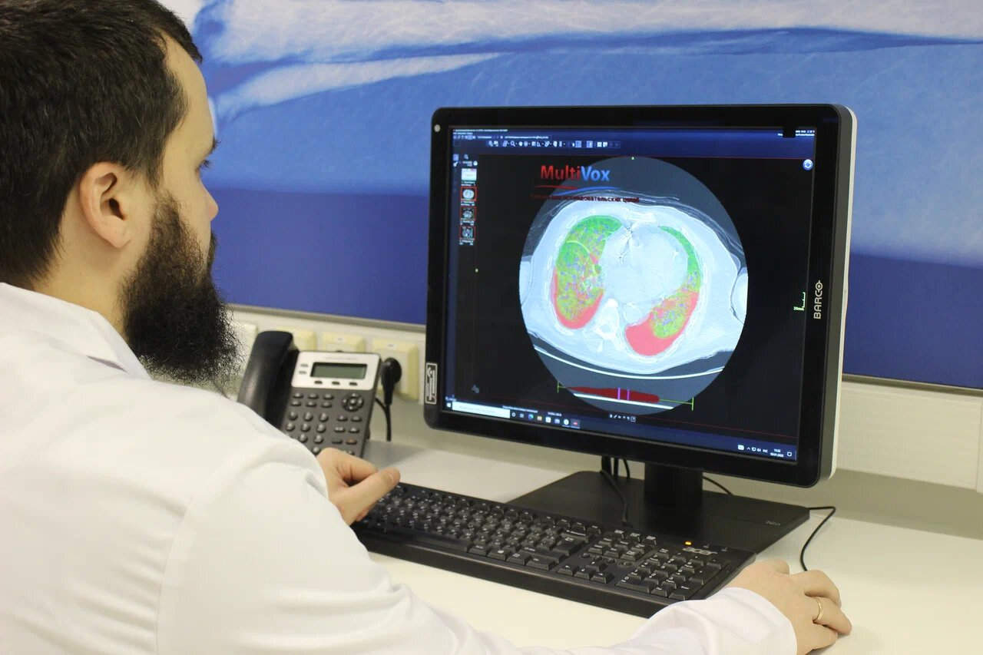
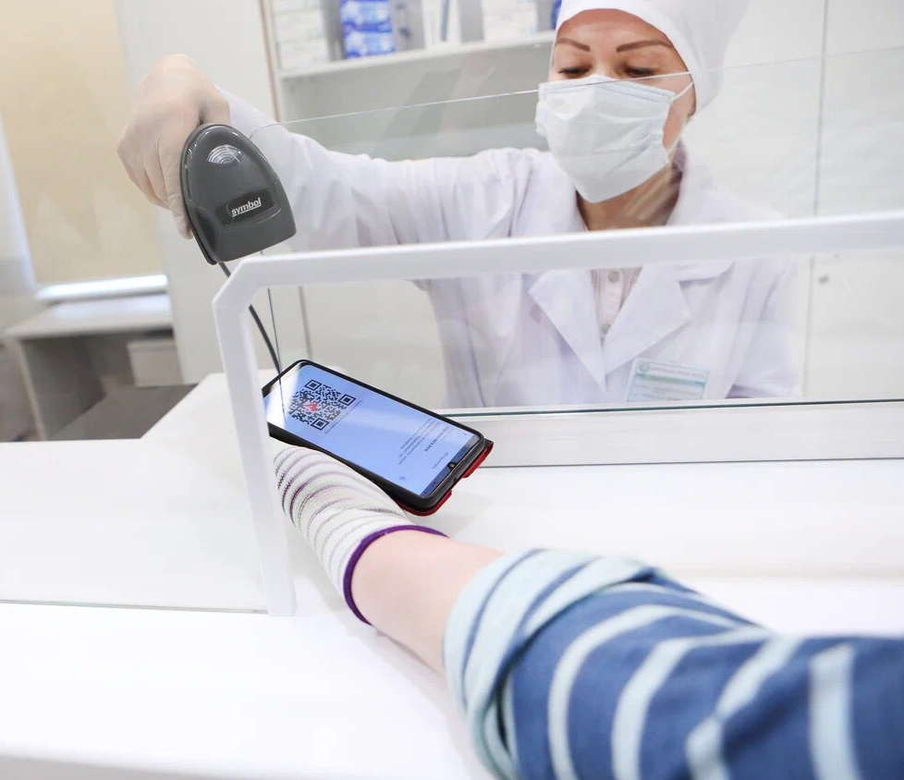
Общегородские
проекты
Кадровое развитие
Онкопомощь
Льготное лекарственное
обеспечение
Цифровизация

Slide 3
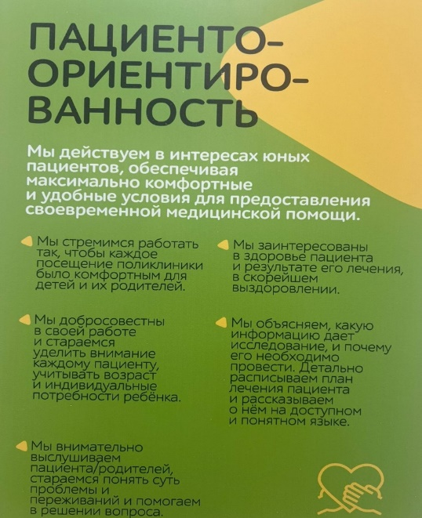
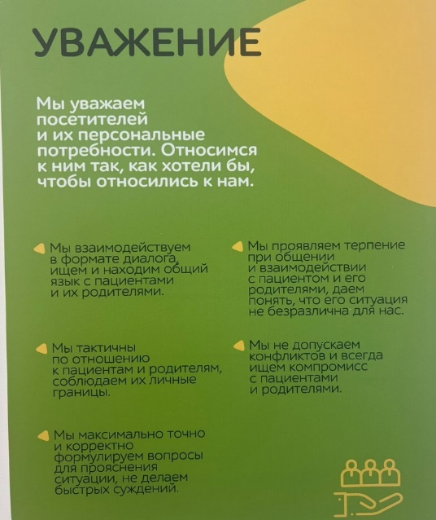
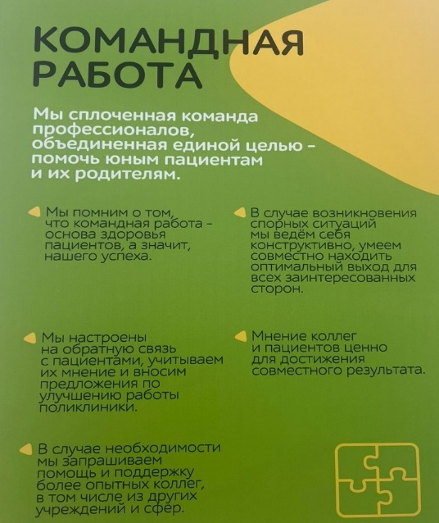
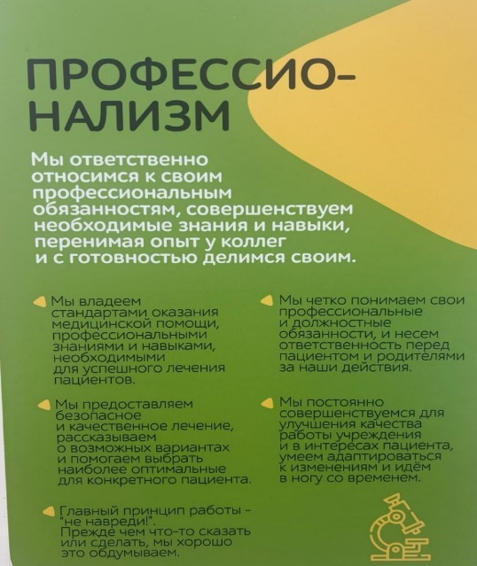
Сервисная среда

Slide 4
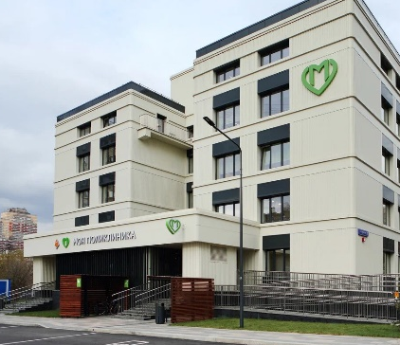
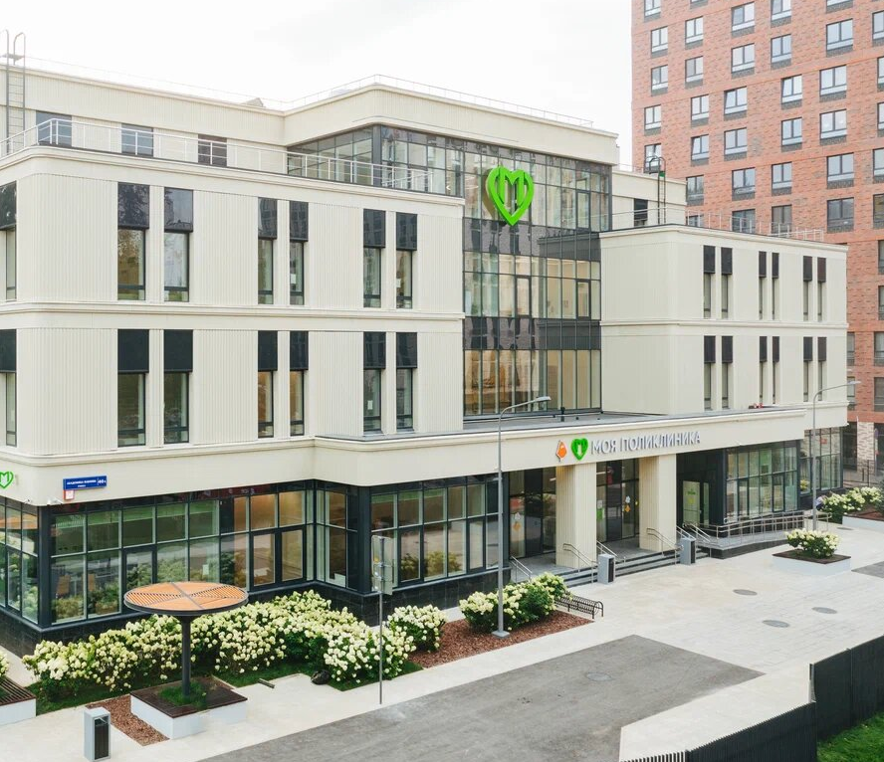
Строительство и капитальный ремонт
Капитальный ремонт поликлиник
!
Самый масштабный проект за всю историю московского здравоохранения
201
70
>
120
>
здание поликлиник
зданий отремонтированы и принимают пациентов
поликлиник – активный ремонт
Важный пункт модернизации поликлиник - обновление оборудования
Строительство новых поликлиник
32
Новые подходы для получения качественной медпомощи:
цифровые сервисы и новые алгоритмы
комфортные условия
новые поликлиники до конца 2024 г.
Современное цифровое оборудование мирового уровня

Slide 5
Цифровизация
Более 10 лет Москва занимается цифровизацией системы здравоохранения
> 100 млн раз москвичи воспользовались онлайн-записью
18
>
Поставили > 9 млн предварительных диагнозов
с помощью системы поддержки принятия врачебных решений
млн.
ЭМК в ЕМИАС
> 8 миллионов исследований обработали ИИ-сервисы
В цифровом виде хранятся:
>
330
млн.
143
млн.
320
млн.
11,7
млн.
>
>
>
протоколов осмотров врачей
рецептов
результатов анализов
выписных эпикризов из стационаров

Slide 6
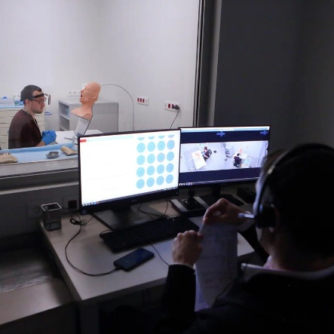
Кадровое развитие
Кадровый центр -
Оценка
С начала
2022 года
профессиональных компетенций
это уникальная площадка, которая дает возможность специалистам получать теоретические и практические навыки и знания
разработано более 40 новых образовательных программ и тренингов
> 19,5 тыс.
> 52 тыс.
врачей уже прошли оценку
оценочных процедур
13
образовательных модулей
> 1100 единиц
> 3 тыс.
> 50
современного медицинского и симуляционного оборудования
врачей общей практики проходят повышение квалификации
специальностей
Всего Центр аккредитован по 89 врачебным специальностям

Slide 7
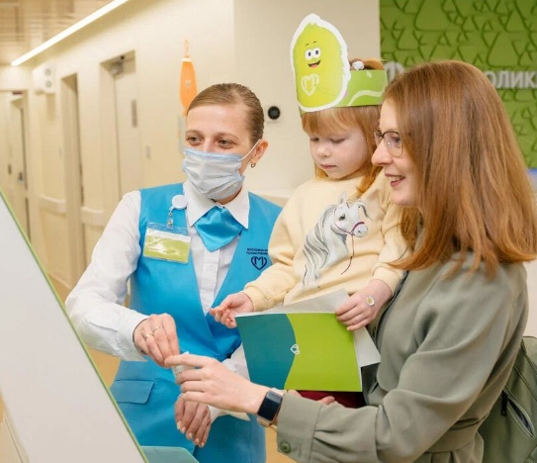
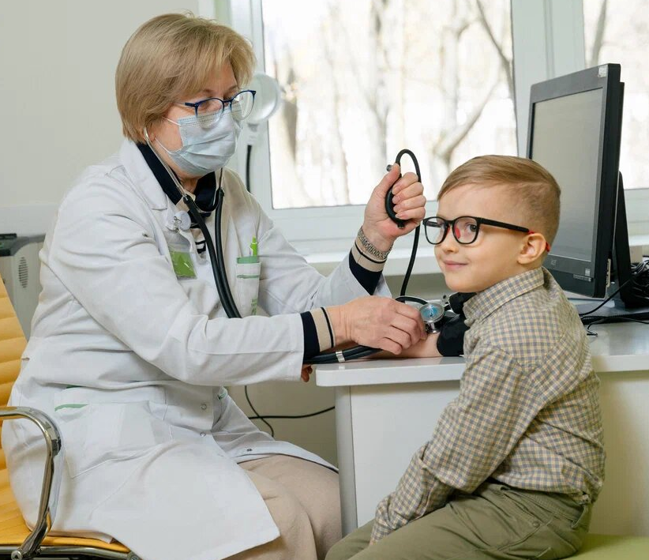
Пациентоориентированный подход
Обновленные городские поликлиники -
это более современный подход к оказанию медицинских услуг, в основе которого - доброжелательность и пациентоориентированность
!
Реализовать такой подход помогает персонал центров госуслуг «Мои документы»
1,5
сотрудников МФЦ работают администраторами
в поликлиниках
>
тыс.
Ознакомиться с ценностями и принципами работы поликлиник пациенты могут:
на стендах в поликлиниках
в электронных письмах
в специальных информационных буклетах

Slide 8
Основные показатели работы
Численность прикрепленного населения
ДГП № 99
Гл. здание
ДГП № 99
Филиал 1
ДГП № 99
Филиал 2
ДГП № 99
Филиал 3
ДГП № 99
Филиал 4
410
посещений
в смену
328 посещений
в смену
322 посещений
в смену
323 посещения
в смену
397 посещения
в смену
Мощность
12481
человек
14415
человек
11957 человек
8183
человек
7662
человек
Прикрепленное население
54698
человек
район Марфино
7662 ребенка
(-3,9%) за год

Slide 9
Доступность медицинской помощи в 2023 году
в ГБУЗ «ДГП № 99 ДЗМ» находилась на стабильно высоком уровне
99,1%
средняя доступность специалистов
II уровня в 2023 году
Педиатры
Специалисты
I уровня
98,9%
средняя доступность педиатры
в 2023 году
Специалисты
II уровня
98,6%
нормативный
показатель
доступности
98,9%
средняя доступность специалистов
I уровня в 2023
году

Slide 10
Посещения поликлиники в 2023 году в районе Марфино
121126
посещений в 2023 году
Профилактические приемы
Приемы по заболеванию
Первичное в поликлинике
повторное в поликлинике
* на дому в рамках патронажа
врачебные
* МО оказывает ОНСП взрослому населению

Slide 11
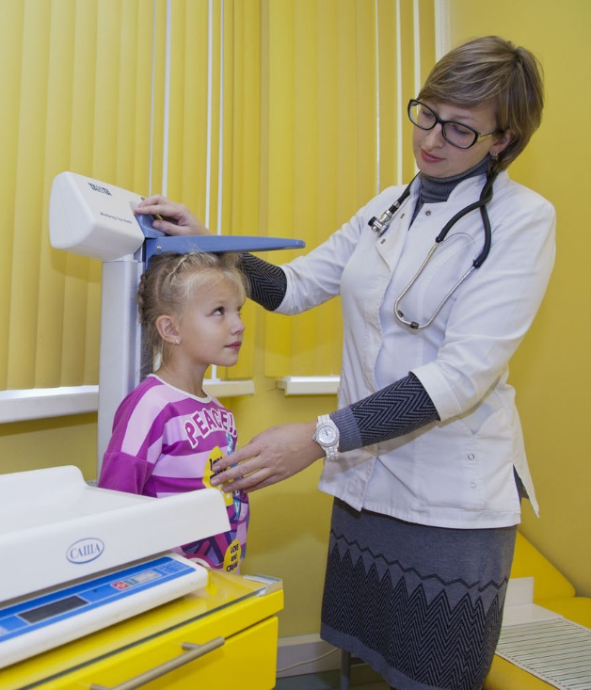
Дети-сироты, опекаемые
Прошли
диспансеризацию
30чел., из них:
Включено в план проведения диспансеризации
на текущий год с учетом возрастной категории
30чел. , из них:
Итоги диспансеризации I, II, III, IV, V групп здоровья

Slide 12
Профилактические осмотры
План
Факт выполнения
Доля выполнения
Прохождение несовершеннолетними медицинских осмотров
7662
7662
100 %
Итоги профилактических осмотров
Итоги профилактических осмотров по группам здоровья

Slide 13
Прививочная работа: гепатит, корь, краснуха, дифтерия
Вакцинация против гепатита В
Вакцинация против гепатита А
Ревакцинация против гепатита А
Вакцинация против кори
Ревакцинация против кори
Вакцинация против краснухи
Ревакцинация против краснухи
Вакцинация против дифтерии
Ревакцинация против дифтерии
Вакцинация против паротита
Вакцинация против столбняка
Вакцинация против коклюша Вакцинация против пневмококковой инфекции Ревакцинация против пневмококковой инфекции
Все планы по вакцинации на 2023 год выполнены на
99,8%

Slide 14
Показатели заболеваемости 0 - 14 лет
Болезни глаза и его придаточного аппарата
Болезни органов дыхания
Болезни органов пищеварения
Болезни костно-мышечной системы
Болезни мочеполовой системы
7252
7119
1033
1007
591
584
361
355
359
352
2022 год
2023 год
2022 год
2023 год
2022 год
2023 год
2022 год
2023 год
2022 год
2023 год

Slide 15
Показатели заболеваемости 15-17 лет
Болезни глаза и его придаточного аппарата
Болезни органов дыхания
Болезни органов пищеварения
Болезни костно-мышечной системы
Болезни мочеполовой системы
354
349
163
165
122
120
65
67
63
64
2022 год
2023 год
2022 год
2023 год
2022 год
2023 год
2022 год
2023 год
2022 год
2023 год

Slide 16
Повышение комфорта пребывания в поликлинике
С целью исключения неудобств для пациентов:
Нахождения больных в одной зоне со здоровыми
Нехватки посадочных мест для ожидания
Отсутствия информации о движении очереди на прием
Отсутствия контроля за состоянием здоровья пациентов, находящихся в очереди, со стороны медицинского персонала
Организованы зоны комфортного ожидания приема дежурного врача
Положительный эффект от организации зон комфортного ожидания:
Разделение потоков здоровых
и болеющих пациентов
Информирование пациентов о движении «живой» очереди через информационное табло
Создание достаточного количества посадочных мест для ожидания приема
Визуальный контроль пациентов,
находящихся в очереди

Slide 17
Работа по рассмотрению обращений граждан
ДГП №99
Гл. здание
ДГП № 99
Филиал 1
ДГП № 99
Филиал 2
ДГП № 99
Филиал 3
ДГП № 99
Филиал 4
ДГП № 99
Филиал 3
13
184
170
192
96
52
Число обращений
за 2023 год
Всего 694 обращений
Все обращения пациентов рассматриваются в индивидуальном порядке
В случае негативного содержания обращения, специалисты поликлиники вступают в диалог с пациентом и детализируют проблему для ее решения
Изучаются предложения граждан по улучшению работы поликлиники, руководство использует обратную связь от пациентов для совершенствования оказания медицинской помощи Всего поступивших обращений 694 из них 96 жалобы, 598 обращений справочного характера и благодарности

Slide 18
Оборудование филиала № 4
Обособленное структурное подразделение располагает следующим диагностическим оборудованием:
Ларингоскоп для экстренной медицины ЛЭМ-02/ВО -1, универсальный ЛЭМ-02/ВО -1, Ларингоскопы для интубации Ларингоскопический набор
Комплект шин транспортных лестничных КШТЛ-МП-01
Камертон градуированный KaWe
Налобный осветитель с аккумулятором Н-800
Набор пробных очковых линз средний "АРМЕД" с оправой на 232 линзы
Дефибриллятор-монитор ДКИ-Н-10 "АКСИОН"
Аппарат магнитотерапевтический низкочастотный программируемый с режимом сканирования Градиент-4М
Анализатор иммуноферментных реакций АИФР-01 УНИПЛАН
Галоингалятор ГИСА-01
Аппарат для искуственной вентиляции легких с ручным приводом АДР-1200
Аспиратор-ирригатор АИ-01-"АКСИ"
Прибор портативный для электро-радиохирургии "Сургитрон"
Индикатор внутриглазного давления ИГД-03 ПРА

Slide 19
Оборудование филиала № 4
Автоматический статический, периметр-периграф "Периграф Периком"
Аппарат с приставками для магнитотерапии и фотостимуляции и для лечения спазма аккомодации, амблиопии, тренировка конвергенции Аппарат "АМО-АТОС" с приставкой АМБЛИО-1"
Бинокулярная лупа SuperVu Galilean
Офтальмоскоп KaWe Piccolight E56
Аппарат лазерный для диагностики и восстановления бинокулярного зрения ФОРБИС
Осветитель таблиц для исследования остроты зрения ОТИЗ-40-01
Офтальмоскоп налобный бинокулярный с поясной аккумуляторной батареей BIO
Набор диагностических линз офтальмологических асферических V15LC, V30LC
Бесконтактные линзы различной диоптрийности, высокодиоптрийные асферические линзы для исследования сред глаза
Набор пробных очковых линз и призм средний НС-277-01
Портативный ультразвуковой синускоп АНГИОДИН-Эхо/П
Комплекс аппаратно-программный электроэнцефалографический Мицар-ЭЭГ-202
Комплекс аппаратно-программный реографический "Мицар-РЕО"
Аппарат для пневмомассажа барабанной перепонки "АПМУ-"КОМПРЕССОР"

Slide 20
Оборудование филиала № 4
Аудиометр автоматизированный (поликлинический) АА-02
Аппарат для ДМВ терапии ДМВ-02 "Солнышко"
Аппарат для лечения токами надтональной частоты Ультратон-ЭМА-Н
Ингалятор ультразвуковой "Муссон-2"
Облучатель УФ - коротковолновый для одиночных локализованных облучений переносной БОП-01/27-НанЭМА
Аппарат электросонной терапии и центральной электроанальгезии Магнон-СЛИП
Аппарат для дарсонвализации «Искра-1»
Аппарат для механотерапии с ЧСС "Орторент" модель "МОТО" с ЧСС
Весы медицинские напольные Твес ВМЭН-150-50/100-Д3, Весы для новорожденных В1-15-«САША»
Аппарат хирургический фотодинамического и гипертермического режимов воздействия, программируемый ЛАХТА-МИЛОН
Аппарат вибромассажа для применения в урологии и гинекологии АВИМ-1
Компьютерный спирометр пневмотахометрического типа с повышенной точностью измерений с калибровочным шприцем «Спиро-Спектр"
Сканер ультразвуковой для носовых пазух (эхосинускоп) Комплексмед 4.3
Аспиратор-ирригатор для любых эндовидеохирургических вмешательств АИ-2-01 ЭФА
Глюкометр Сателлит Экспресс

Slide 21
Оборудование филиала № 4
Аппарат ультразвуковой терапии УЗТ-1.3.01
Аппарат для высокочастотной магнитотерапии ВЧ-МАГНИТ
Аппарат для СМВ терапии импульсный СМВи - 200 - Мед ТеКо
Аппарат для высокочастотной магнитотерапии ВЧ-МАГНИТ - Мед ТеКо
Облучатель на штативе ОРКш-Мед ТеКо
Ванна ультразвуковая ВУ-12-«Я-ФП»-01
Камера для стерильных инструментов КБ-02-Я-ФП
Ото/офтальмоскоп Ri-scope L1
Отоскоп Ri-scope L3
Набор таблиц
Альбом таблиц
Очки рентгенозащитные
Аппарат для флюктуаризации АСБ-2М
Биохимический анализатор с принтером АБхФк-02-"НПП-ТМ"
Устройство для лечебного воздействия синусоидальными модулированными токами
Автолинзметр (автоматический диоптриметр) HLM 7000 c принадлежностями

Slide 22
Оборудование филиала № 4
Ультразвуковой аппарат MySono U 6, "Samsung Medison"
Ультразвуковой сканер SA-R7-RUS, "Samsung Medison"
Установка отоларингологическая принадлежностями и креслом пациента MODULA с принадлежностями
Комплекс аппаратно-программный электрокардиографический для нагрузочных проб «Альтон-Тест»
Амбулаторная электрокардиографическая холтеровская система МАХАОН
Комплекс рентгеновский диагностический цифровой на два рабочих места "МЕДИКС-РЦ-"АМИКО"
Аппарат флюорографический цифровой двухштативный со стойкой-подъёмником камеры рентгеновской цифровой и со стойкой-подъёмником моноблока «Флюоро-ПроГраф-РП» исп.2.
Весы напольные производственные с жидкокристаллическим дисплеем
Векорасширитель (левый, правый), Векорасширители для новорожденных
Векоподъемник (компл.)
Баллон для продувания ушей с запасными оливами
Установка рентгеновская стационарная конвейерного типа "Адани BV 6045"
Кресло функциональное для забора крови и терапевтических процедур, многофункциональное. Электрика, гидравлика. "19-PO300 «
Кровать детская с фиксированной высотой ложа. Матрас двухсекционный. Модель 19-FP653 Комплекс суточного мониторирования ЭКГ и Ад с регистратором МД-01М Медиком-комби

Slide 23
Медицинские организации оказывают помощь по различным профилям
Акушерство и гинекология
Аллергология и иммунология
Детская кардиология
Детская урология- андрология
Детская хирургия
Детская эндокринология
Неврология
Нефрология
Офтальмология
Оториноларингология
Травматология и ортопедия
Рентгенология
Физиотерапия
Ультразвуковая диагностика
Функциональная диагностика
Лабораторная диагностика
Дневной стационар

Slide 24
Кадры 2023 года
224,75
ставок всего
213,25
ставок всего
134,0
ставок всего
В филиале №4 в районе Марфино :
Отделений педиатрии – 7 участков, укомплектованы 100 % врачами-участковыми и на 100 % медицинскими сестрами

Slide 25
Мероприятия в поликлиниках, реализованные в 2023 году
Оптимизация работы поликлиники
Открытая информационная среда
Повышение комфорта пребывания
Повышение доступности мед. помощи
Организован полный переход на электронную медицинскую карту
Проведена интеграция документов, выдаваемых детям, обучающимся в образовательных организациях, в Московскую электронную школу (МЭШ).
Организована выписка рецептов на молочную кухню в электронном виде.
Организована выписка рецептов на лекарственные препараты в электронном виде.
Организовано отделение ОРВИ для приема пациентов с признаками острого заболевания.
Организованы телемедицинские консультации врачами – педиатрами
Оперативный мониторинг работы МО с помощью системы видеонаблюдения и отзывов пациентов в интернете
Автоматизированный контроль устойчивого внедрения Московского стандарта детской поликлиники
Создана унифицированная система навигации
Созданы зоны комфортного ожидания приема дежурного врача
Возможность записи к педиатрам улучшилась на 0,1%
Возможность записи к специалистам 1-го ур. улучшилась на 1,0%
В рамках московского стандарта детской поликлиники работает «Кабинет дежурного врача» и «Кабинет выдачи справок и направлений» с 08:00 до 20:00 с понедельника по пятницу, в субботу с 09:00 до 15:00

